Slide 1
Note Block hangminták felismerése zenefájlban
Vértesaljai Bálint
Konzulens: Grad-Gyenge László György
Mérnökinformatikus BSc, Önálló laboratórium

Slide 2
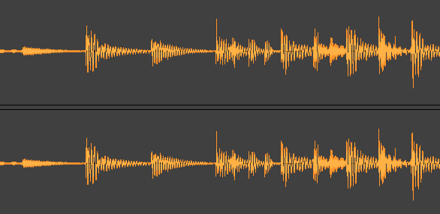
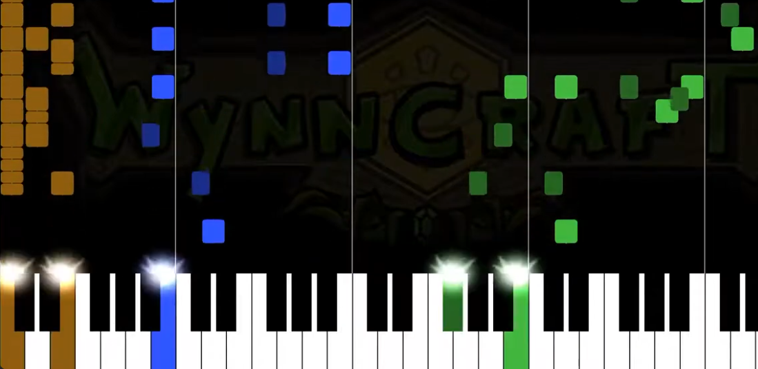
Hangfájlok formátuma
Wave: wav/mp3/ogg/…
Float értékek másodpercenként 44100-szor pl.
Midi: ~kotta
Zenehang kezdet- és végidőpontok
Konverzió nem egyértelmű, nem könnyű (főleg wave → midi)
1p

Slide 3
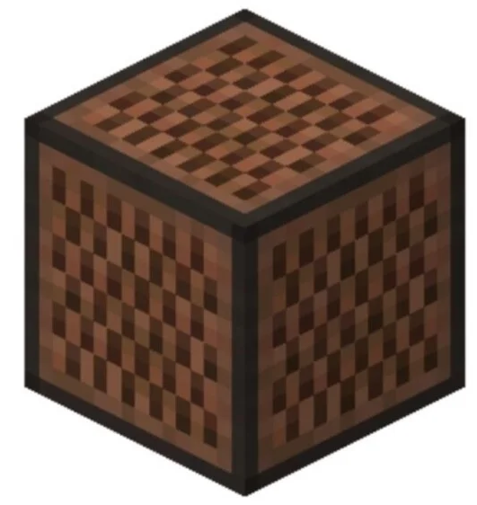
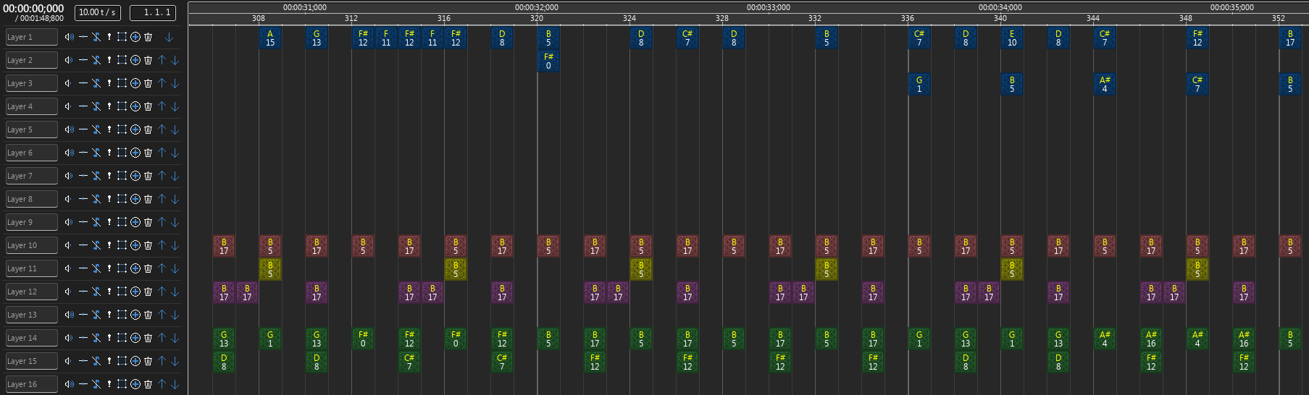
Note Block Studio
Minecraft Note Block-ok mint minták
Note Block Studio: szerkesztőprogram
NBS fájlformátum
~Midi, de speciálisabb: egy időpillanat, konkrét minták
1p

Slide 4

Projekt célja
Bemenet: Wave fájl
Hangminták felismerése adott időben, hangmagasságon, hangerővel
Kimenet: Nbs fájl
Hasonlít a zene lekottázásra, annak speciális esete
Megvalósítás Rust-ban
2p

Slide 5
Videó
Note Block hangminták
Hullámos fájl (bemenet)
Spektrogram (konverzióhoz fontos)
Midi vizualizáció (motiváció része)
Lejátszás a játékban (motiváció része)
Eredeti Nbs fájl (elvárt kimenet)
Felismert Nbs fájl (tényleges kimenet)
2p

Slide 6
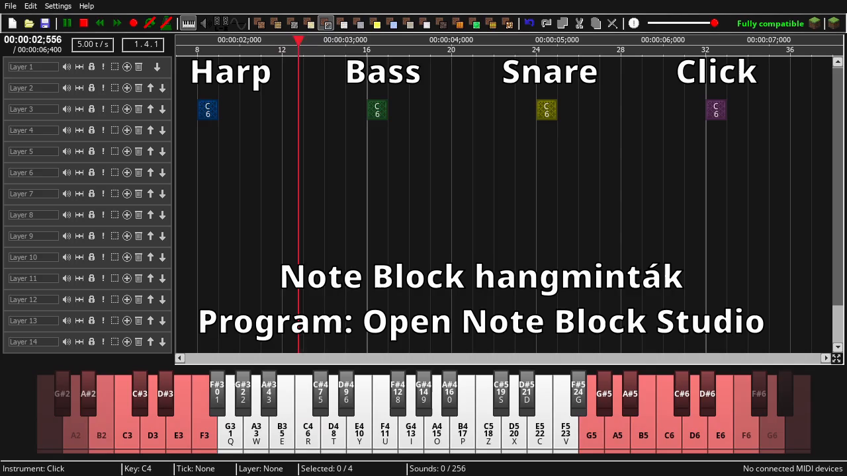

Slide 7
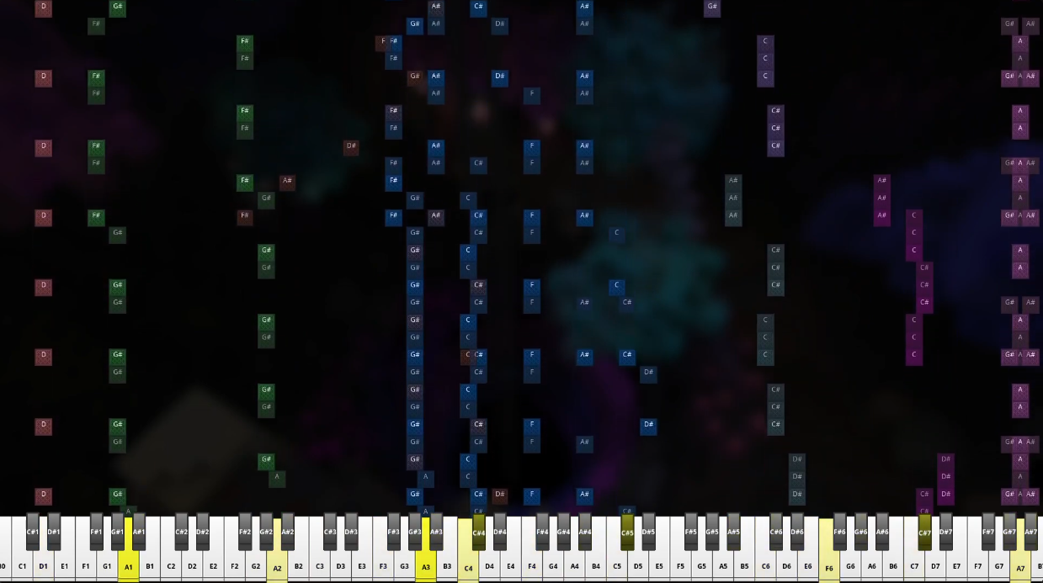
Motiváció
Sok szerző készít ilyen zenét
Vizualizáció
Remix / átdolgozás
Kottakészítés
Lejátszani hangszeren
Wave→Midi→Nbs nagyon pontatlan, közbeavatkozás kell
5p

Slide 8
Adat tulajdonságai
Különböző hangszerek (5..16), jelenleg 4-gyel van tesztelve
2 oktávnyi hangmagasság (25)
Hangerő 0.0 és 1.0 között
Időzítés tps-ben (tick: legkisebb időegység), ONBS-ben oszlop
5p

Slide 9
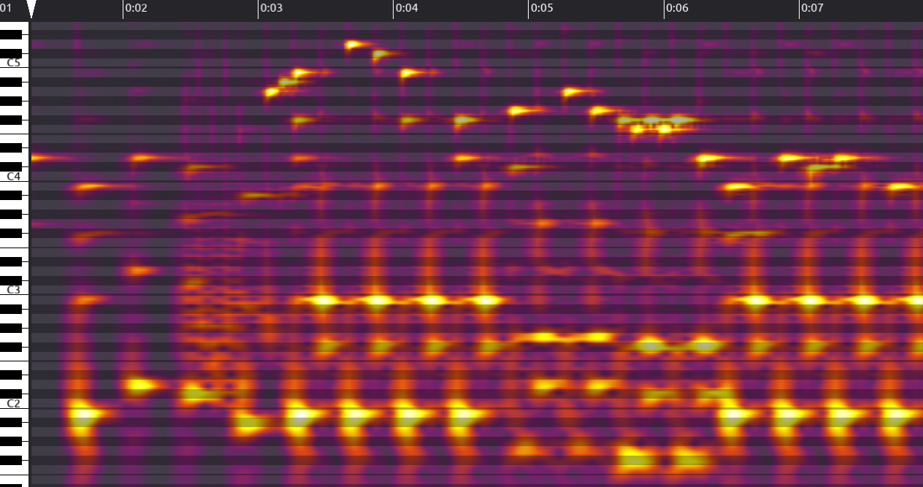
Konverzió, keresés módszere
Spektrogram: Fourier-transzformációk fix időközönként
Vizsgálandó időpillanatok
Előfelismerés az állapottér csökkentése érdekében
Optimalizálás Nelder-Mead módszerrel
6p

Slide 10
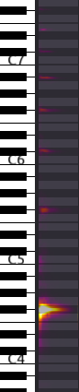
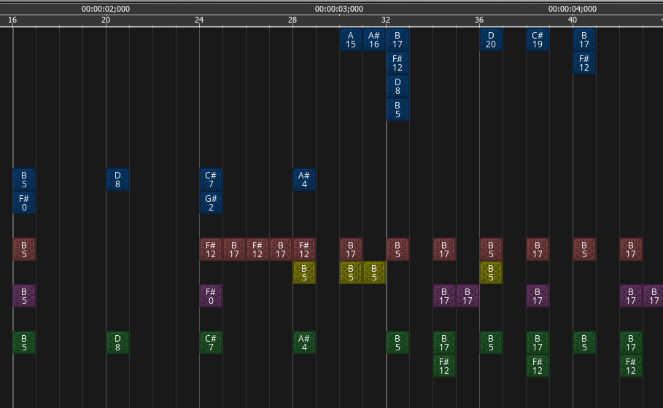
Spektrogram (wave-ből generálható), és az eredeti NBS
7p
Harp

Slide 11
Költségfüggvény az optimalizációhoz
Költségfüggvény: bemenet: n db float a tippelt hangerőkkel kimenet: egy float, a hiba / költség (kisebb = jobb)
Számítása: szintézis: minták hullámainak összeadása a tippelt hangerőn spektrogram számítása különbség abszolútértéke pixelenként
Fontos: ne kelljen a deriváltja
Drága
8p

Slide 12
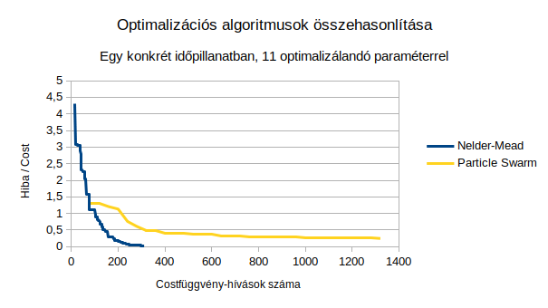
Optimalizációs algoritmusok összehasonlítása
9p

Slide 13
Értékelés
Jórészt sikeres felismerés
Lehetne fejleszteni, sok szempontból
10p

Slide 14

Fejlesztési lehetőségek, köszönöm a figyelmet!
több hangszer felismerése
tesztelés több zenével
felismerés pontosítása, például előző tickben felismert hangok hullámának hozzáadásával a mostani felismerés közben
Nelder-Mead optimalizációnak értelmesebb kezdeti érték adása az előfelismerés eredménye alapján
automata tps, és túlvezérlés-kompenzáció felismerés
parancssori kapcsolók a gyakran változtatandó paraméterekre
robusztusabb felismerés másfajta nbs to wave exporterek / módszerek által generált hangfájlokra
tesztelés más resource pack-kel / soundfonttal
futásidő optimalizálása
felismerés pontosságának mérése nagyobb adathalmazon, miután már kellően jó a felismerés
sztereó felismerés, egyszerre ugyanaz a hang többször
megpróbálni a layereket felismerni, amiken általában ugyanolyan hangerővel szerepelnek a hangok, ezen hangerők kerekítése a felismert hangerőre, és layer volume-ok használata
10p

